Slide 1
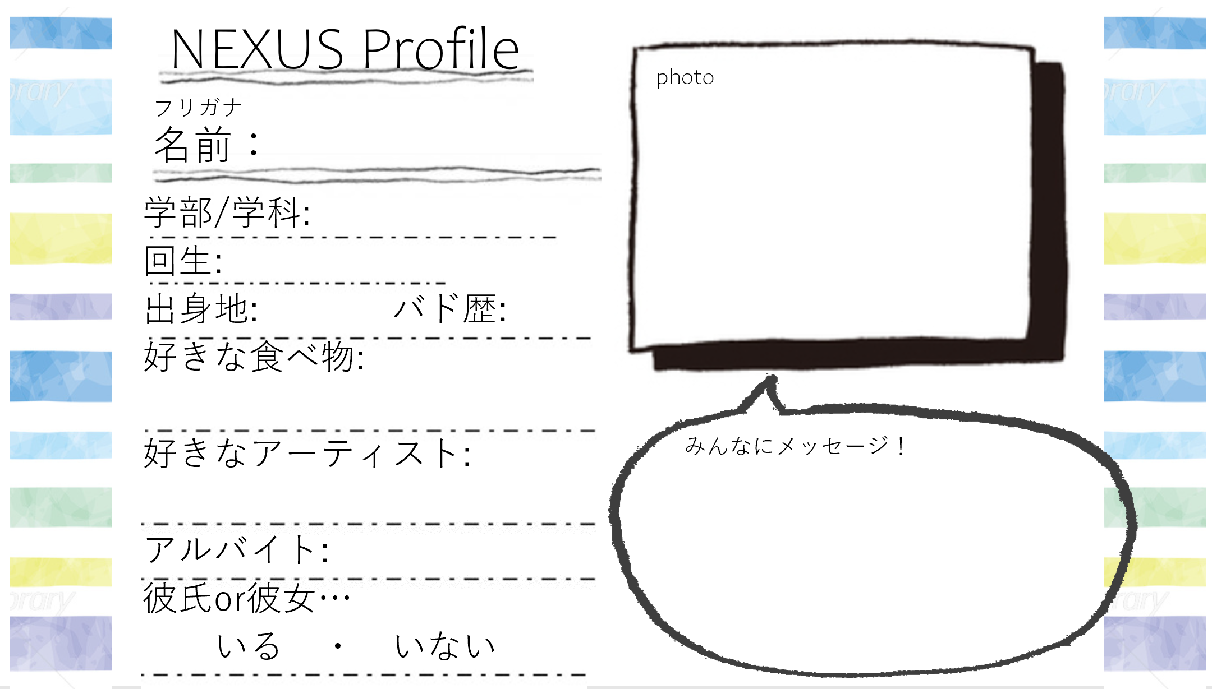
マキダ マサヒロ
牧田 昌大
情報理工学部
実世界情報コース
3回生
愛知県
9年目
お肉 お菓子
Mrs. GREEN APPLE🍎 Polyphia🎸
副会長(京都)やってます◎
大会やイベント等たくさん参加してね
Instagram:mackey_2882
えびのや
(草津イオンの中だよ、来てね)
♡

